Slide 1

第二单元
企业的经营

Slide 2

01
我国的基本经济制度
02
社会主义市场经济包含哪些经济形式？
听默写
03
非公有制经济的作用

Slide 3




Slide 4

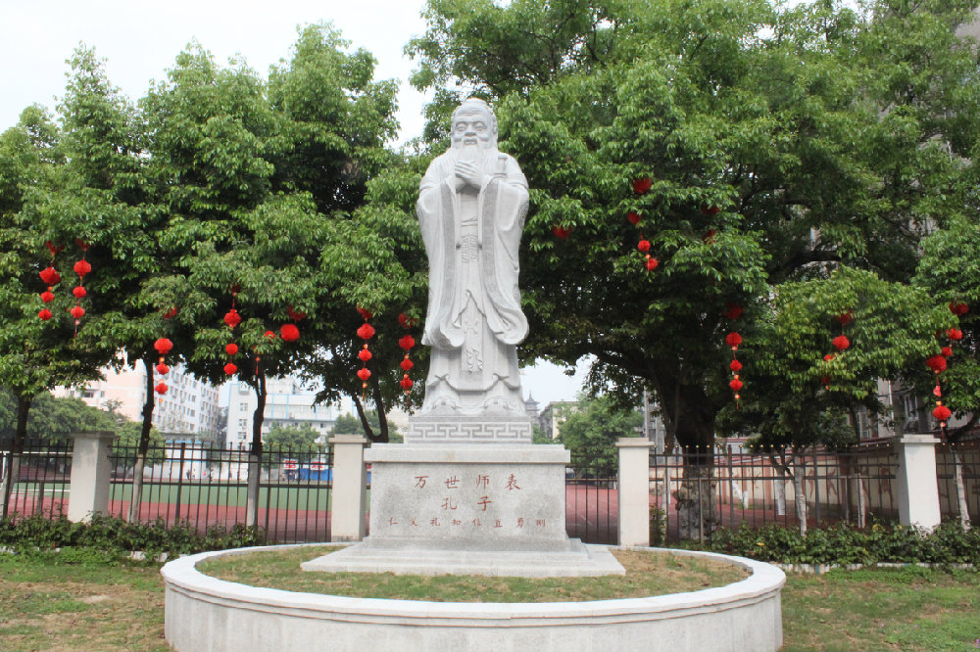
哪个是企业?
赣州四中
新梦想培训机构

Slide 5
01
企业的含义及类型

Slide 6
企业的含义
目的
内容
营利
提供商品或服务
活动
性质
生产经营
经济组织

Slide 7
企业的组织形式
个人独资企业
合伙企业
公司制企业

Slide 8
公司的含义
依法设立
全部资本由股东共同出资
个人
=
以营利为目的
自然人
企业法人
组织

Slide 9
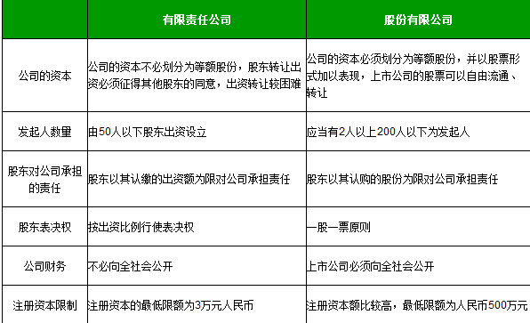
欢天喜地开公司
根据本组实际，确定本组的公司名称、资产
对比两类公司的特点，确定本组公司的类型

Slide 10
公司制优点
有限责任
独立法人地位
管理科学
增强活力

Slide 11
02
公司的经营与发展

Slide 12

七嘴八舌话谋略
公司决策者
1.召开股东（大）会
2.讨论本公司的经营计划，并形成大致的方案
市场观察员
1.成立观察委员会
2.站在消费者的角度思考：你希望生产者为你提供怎样的产品和服务？
3.观察并听取“公司决策者”的方案

Slide 13

诚信经营
机
遇
技
术
生 产
效 率
品 牌
宣 传
管 理
人 才
政 策
服务水平
质 量

Slide 14

格力——掌握核心科技
1
企业形象
绿色生产，爱护生态
积极主动承担社会责任
2
技术创新
敢于创新，不断开发新产品
掌握核心科技
3
准确定位
以市场为导向，生产消费者需要的产品

Slide 15
企业经营成功的要素
制定正确的经营战略
01
提高自主创新能力，依靠科技，管理，形成自己的竞争优势
02
诚信经营，树立良好的信誉和形象
03

Slide 16
各个公司的经营成果
6
4
2
5
3
1

Slide 17
企业联合
扩大企业规模
1
2
增强市场竞争力
3
有利于获取更大经济效益

Slide 18
企业兼并、破产的意义
增强企业危机意识
02
淘汰落后产能
01
03
优化资源配置

Slide 19
核心知识点总结
经营成功的要素
公司的类型
正确的经营战略
依靠科技进步
树立企业形象
企业的含义
有限责任公司
股份有限公司
以营利为目的参与生产的经济组织

Slide 20
课堂练习
1.“饥饿营销”是指商品提供者有意调低产量，通过调控供求关系、制造供不应求假象，以维护产品形象并维持商品较高售价和利润率的营销策略。对“饥饿营销”认识正确的是
①从侧面反映了企业发展需要正确的经营战略
②有利于改善产品的质量，提高企业的竞争力
③并不能从根本上树立企业良好的信誉和形象
④说明诚信经营有利于形成本企业的竞争优势
A.①③ B. ①② C. ②④ D. ③④

Slide 21
课堂练习
2.随着经济社会发展，我国企业生产经营逐步进入高成本时代，劳动力成本不断上升，能源资源短缺约束加剧，生态环境成本与日剧增，面对这些挑战，企业应当
A.缩减生产经营规模，减少产品的生产数量
B.创新经营管理模式，提高生产要素利用率
C.缩减个别劳动时间，提高单位商品价值量
D.提高能源消费税税率，减少能源资源消耗

Slide 22
课堂练习
材料：一批中小微型企业抓住机遇，取得骄人成绩．他们有的潜心研发高、精、尖的产品，极力拥有自主知识产权，有的大幅降低生产经营成本，坚持科学管理，提升竞争力；有的坚持对用户负责，售后服务要求严格，以赢得巨大的市场回报；有的根据市场不断调整定位，且坚持以质量增强竞争力；有的积极吸引外资，增强出口创汇能力，并坚持走出国门参与竞争。 运用《经济生活》相关知识，分析材料中小微型企业做法给我们什么启示？

Slide 23
答案
①企业潜心研发高、精、尖的产品，极力拥有自主知识产权，坚持科学管理，降低生产经营成本，提升竞争力。启示我们要提高自主创新能力，依靠技术进步和管理创新，形成自己的竞争优势。
②企业坚持对用户负责，售后服务要求严格，以赢得巨大的市场回报。启示我们要诚信经营，树立良好的信誉和形象。
③企业根据市场不断调整定位，且坚持以质量增强竞争力。启示我们要面向市场组织生产经营，生产适销对路的高质量产品。
④企业吸引外资，增强出口创汇能力，并坚持走出国门参与竞争。启示我们要坚持“引进来”与“走出去”相结合，积极参与国际经济竞争与合作

Slide 24
THANKS

